Slide 1
工况描述
运行视频如下，本拖链用于JIER拆垛系统，线缆数量如下：φ8信号线一根，φ10信号线一根,φ8电源线三根，φ7.7信号线三根，φ12.5电源线一根，φ8电源线一根，φ9.1信号线两根，φ37气路二根。隔片和管夹按120%提供。
项目 | 参数
行程 | 10.4m
速度 | MAX.5.7m/s
加速度 | MAX.13m/s²
弯曲半径 | 300mm
总长 | 7m
负载 | 5kg/m

Slide 2
工况描述
安装方式
运行方向
移动端安装板
R300
移动端托板
固定端托板

Slide 3
工况描述
中间位架空3m
3000mm

Slide 4
工况描述
左极限位
5600mm
400mm

Slide 5
工况描述
左极限位
400mm

Slide 6

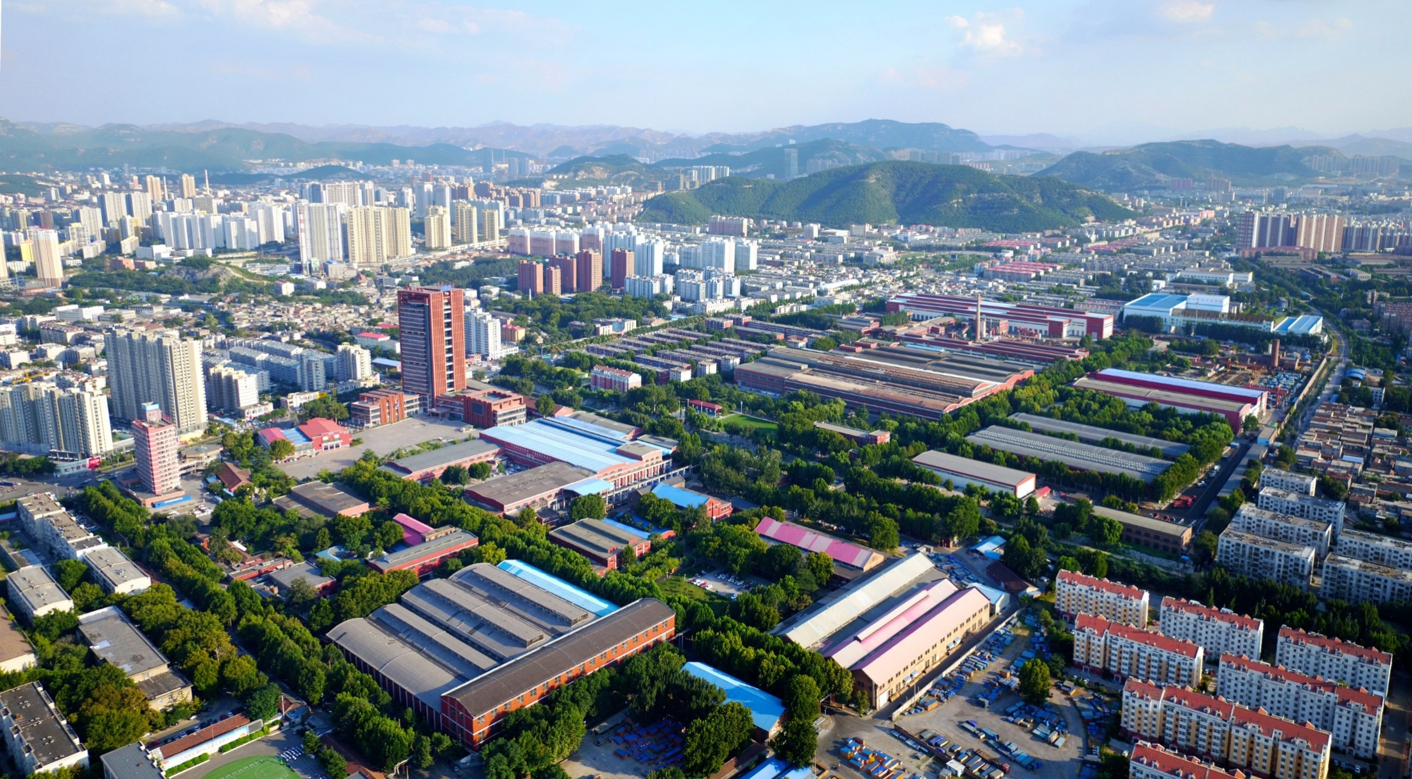
www.jiermt.com
谢谢！

